Slide 1
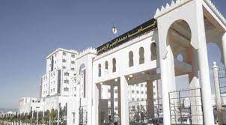
التعريف بالكلية
مرحبًا بكم في الكلية، وهي مؤسسة للتعليم العالي تقدم مجموعة متنوعة من التدريبات في مجالات الرياضيات والإعلام الآلي. نحن نقدم تدريبات للثلاث دورات التعليمية، وهي الليسانس، الماستر والدكتوراه، وفقًا لنظام . LMD يوجد بالكلية فرعين رئيسيين، وهما الرياضيات والإعلام الآلي.
في فرع الرياضيات، نقدم العديد من التخصصات في الليسانس والماستر والدكتوراه. تخصصات الليسانس تشمل الرياضيات. وفي الماستر، نقدم تخصصات في النظم الحركية، طرق ووسائل للبحث العملياتي و التحليل الرياضي و تطبيقاته. وأخيرًا، بالنسبة للدكتوراه، نقدم تخصصًا في الرياضيات.
في فرع الإعلام الآلي، نقدم أيضًا العديد من التخصصات في الليسانس والماستر والدكتوراه. في الليسانس، تشمل التخصصات أنظمة الإعلام الآلي، وهندسة أنظمة الإعلام الآلي والبرمجيات،. وفي الماستر، نقدم تخصصات في الشبكات والوسائط المتعددة، والإعلام الآلي وتقنية المعلومات، وهندسة الإعلام الآلي القرارية. وبالنسبة للدكتوراه، نقدم تخصصًا في الإعلام الآلي.
جامعة محمد البشير الابراهيمي
برج بوعريريج
كلية الرياضيات و الإعلام الآلي

Slide 2
فرص الشغل في تخصص الرياضيات
تعتبر الرياضيات تخصصًا مهمًا في العديد من المجالات، ولذلك فإن فرص العمل في هذا التخصص تكون واسعة ومتنوعة. وفيما يلي بعض الفرص المتاحة لحاملي شهادات الرياضيات:
1- العمل في الصناعات الهندسية والتصميم، حيث يتم استخدام الرياضيات في حل مشاكل التصميم والتحليل الهندسي والإحصائي.
2- العمل في البنوك والشركات المالية، حيث تستخدم الرياضيات في تحليل البيانات المالية وتطوير النماذج الرياضية المتعلقة بالاستثمار والتمويل.
3- العمل في الشركات التكنولوجية، حيث تستخدم الرياضيات في تحليل البيانات الضخمة وتطوير الذكاء الاصطناعي والتعلم الآلي.
4- العمل في البحث العلمي والتطوير، حيث تستخدم الرياضيات في تطوير نماذج رياضية والتنبؤ بالظواهر العلمية.
5- العمل في التدريس والتعليم، حيث يمكن لحاملي شهادات الرياضيات العمل كمعلمين في المدارس والجامعات.
6- العمل في الإدارة والإشراف، حيث تستخدم الرياضيات في تحليل البيانات واتخاذ القرارات الإدارية الصحيحة.
بشكل عام، تتاح لحاملي شهادات الرياضيات فرص عمل واسعة في العديد من المجالات، ويمكنهم العمل في القطاعين العام والخاص وفي مختلف الصناعات والمجالات.

Slide 3
فرص الشغل في تخصص الإعلام الآلي
تخصص الاعلام الالي يشمل العديد من المجالات والتخصصات التي تتيح فرص العمل في مختلف القطاعات والشركات. من بين فرص العمل المتاحة في هذا التخصص:
مهندسين حاسوب: حيث يمكن لحاملي هذا التخصص العمل كمهندسين حاسوب في مجالات مثل تطوير البرمجيات، وتصميم الشبكات، وتطوير المواقع الإلكترونية.
محللين بيانات: يمكن لحاملي تخصص الاعلام الالي العمل كمحللين بيانات، حيث يتولون مسؤولية تحليل وتفسير البيانات وتحويلها إلى معلومات قيمة.
مصممين جرافيك: حيث يمكن لحاملي تخصص الاعلام الالي العمل كمصممين جرافيك، وذلك في مجالات مثل التصميم الإعلاني والتصميم الرقمي.
خبراء أمن المعلومات: يمكن لحاملي تخصص الاعلام الالي العمل كخبراء في أمن المعلومات، وذلك في مجالات مثل الحماية من الاختراقات الإلكترونية والحفاظ على سرية البيانات.
مديري تقنية المعلومات: يمكن لحاملي تخصص الاعلام الالي العمل كمديرين لتقنية المعلومات في الشركات والمؤسسات، وذلك في مجالات مثل إدارة الشبكات والموارد الحاسوبية.
يمكن أن تكون فرص العمل في تخصص الاعلام الالي واسعة ومتنوعة، وتعتمد بشكل كبير على مستوى الخبرة والمهارات التقنية التي يمتلكها الفرد

Slide 4
كيفية حساب المعدل الموزون
المعدل الموزون المحسوب : هو المعدل ما بين المعدل العام المحصل عليه في شهادة البكالوريا و علامة المادة او المواد الأساسية
وهذا حسب الميادين أو شعب التكوين

Slide 5
كيفية حساب المعدل الموزون
المعدلات الموزونة | الأولوية | شعب البكالوريا | الميدان
 | أ1 | رياضيات | ميدان رياضيات و إعلام آلي
 | أ2 | تقني رياضي
 | أ3 | علوم تجريبية
علامة الرياضيات
(معدل البكالوريا * 2)+
3

Slide 6
كليــــة الـرياضيات و الإعلام الألي
تخصص
شعبة
ميدان
رياضيات
رياضيات
كلية رياضيات و إعلام آلي
رياضيات و إعلام آلي
رياضيات و إعلام آلي
نظم معلوماتية
ليسانس
إعلام ألي
هندسة نظم المعلومات و البرمجيات

Slide 7
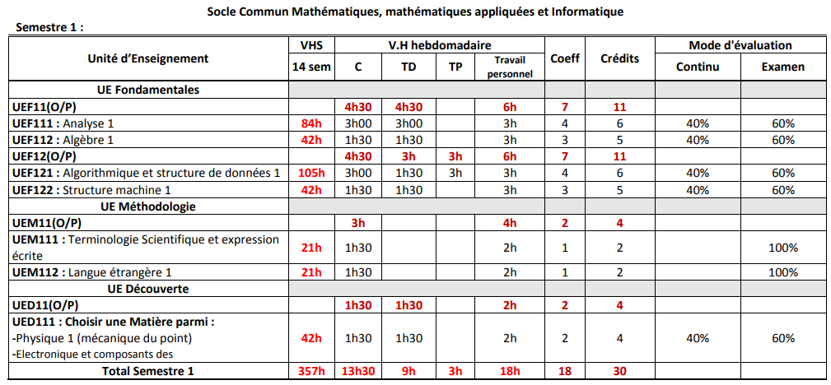
ليسانس
كليــــة الـرياضيات و الإعلام الألي
رياضيات

Slide 8
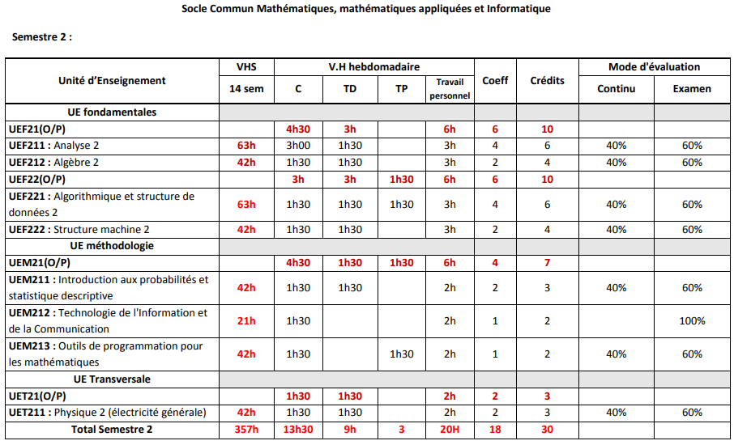
ليسانس
كليــــة الـرياضيات و الإعلام الألي
رياضيات

Slide 9
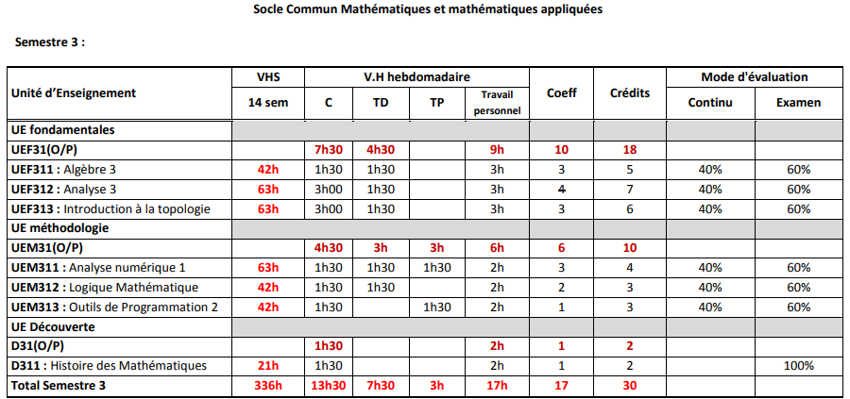
ليسانس
كليــــة الـرياضيات و الإعلام الألي
رياضيات

Slide 10
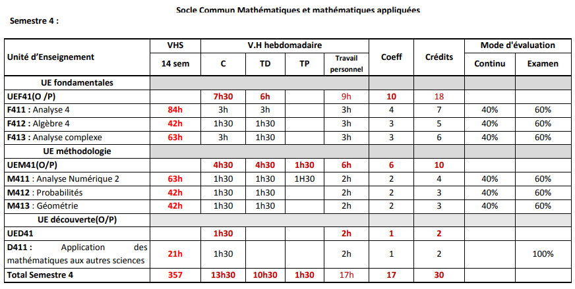
ليسانس
كليــــة الـرياضيات و الإعلام الألي
رياضيات

Slide 11
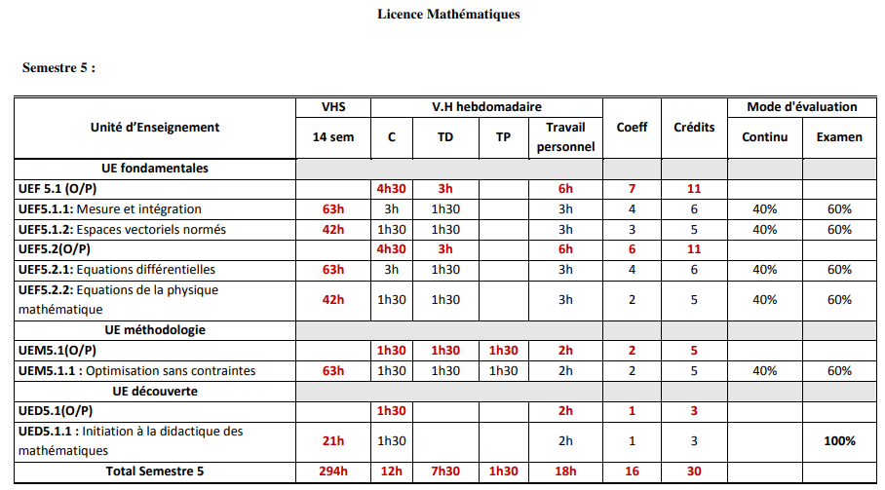
ليسانس
كليــــة الـرياضيات و الإعلام الألي
رياضيات

Slide 12
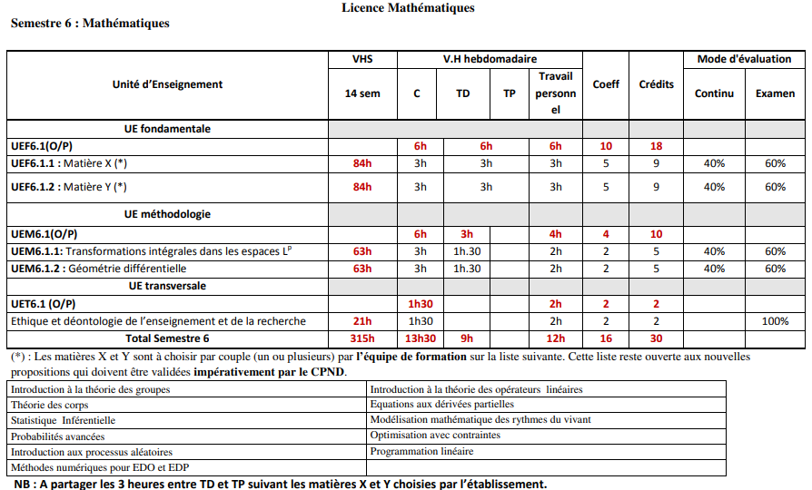
ليسانس
كليــــة الـرياضيات و الإعلام الألي
رياضيات

Slide 13
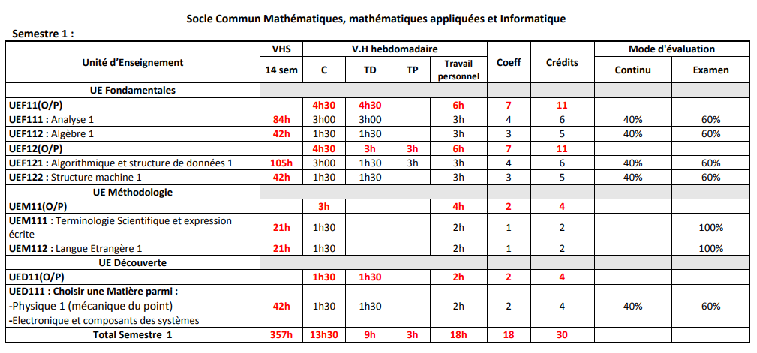
ليسانس
كليــــة الـرياضيات و الإعلام الألي
إعلام ألي

Slide 14
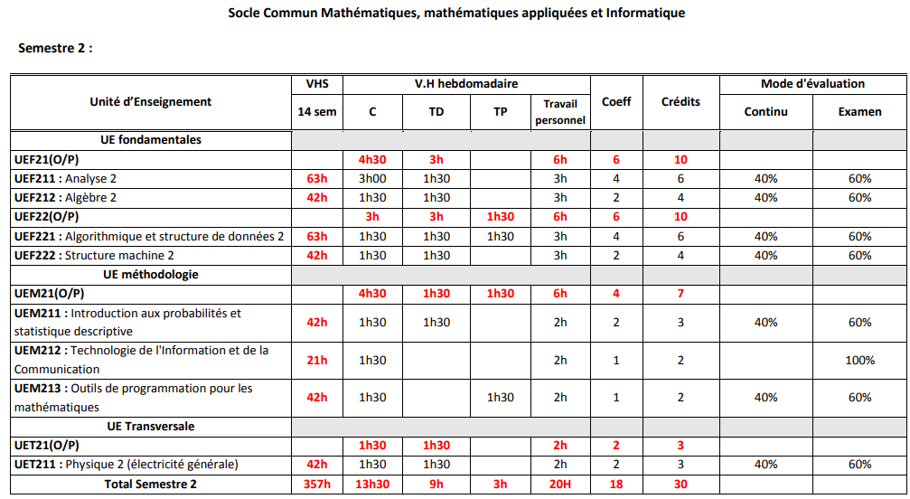
ليسانس
كليــــة الـرياضيات و الإعلام الألي
إعلام ألي

Slide 15
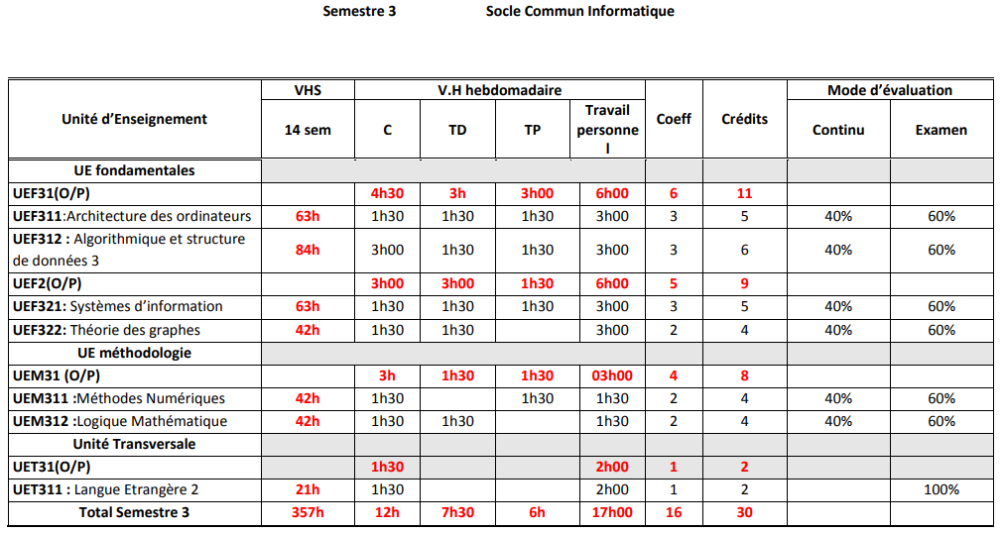
ليسانس
كليــــة الـرياضيات و الإعلام الألي
إعلام ألي

Slide 16
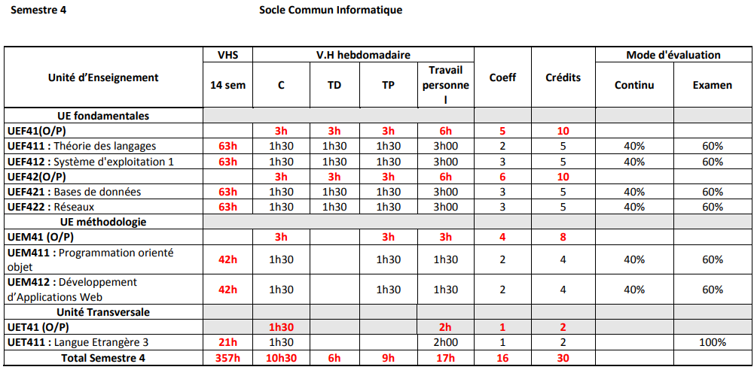
ليسانس
كليــــة الـرياضيات و الإعلام الألي
إعلام ألي

Slide 17
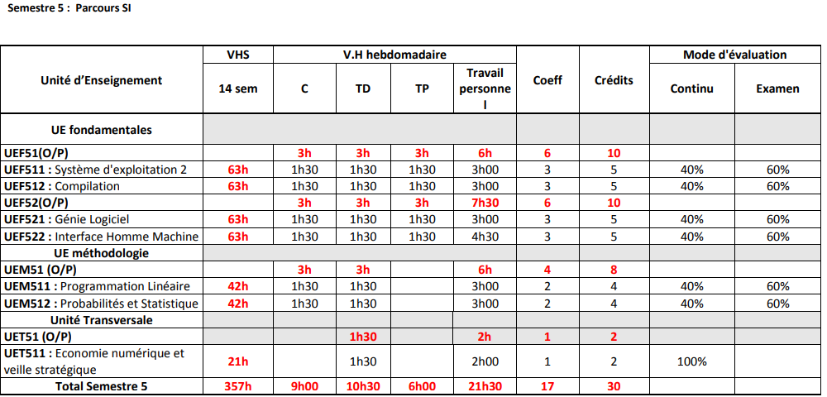
ليسانس
كليــــة الـرياضيات و الإعلام الألي
إعلام ألي
نظم معلوماتية

Slide 18
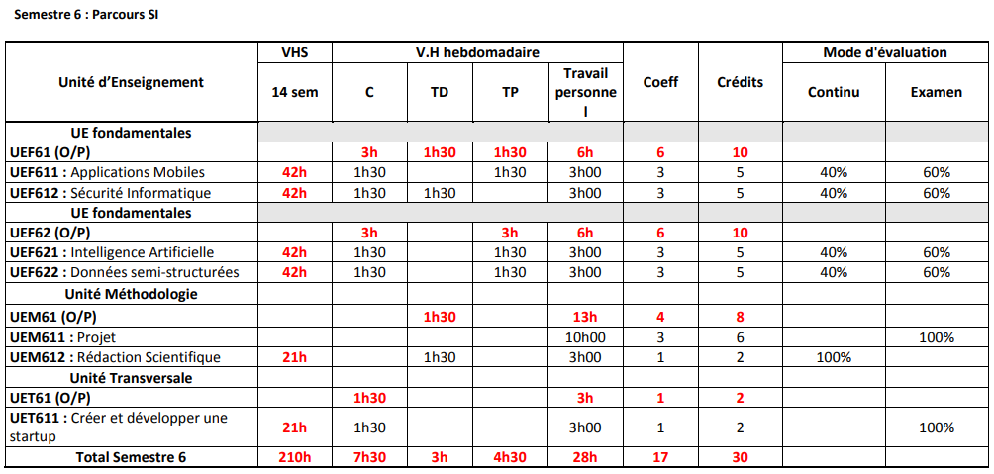
ليسانس
كليــــة الـرياضيات و الإعلام الألي
إعلام ألي
نظم معلوماتية

Slide 19
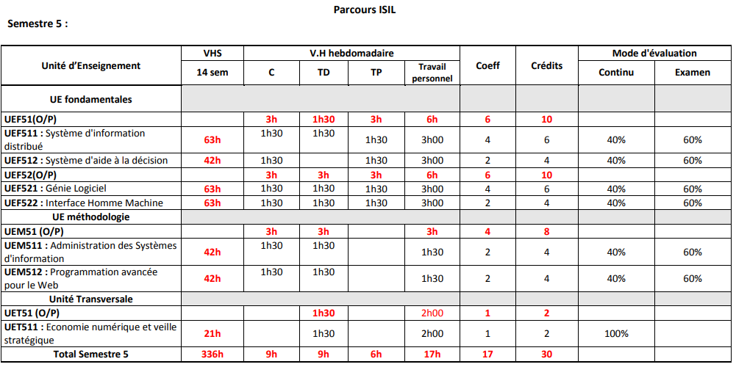
ليسانس
كليــــة الـرياضيات و الإعلام الألي
إعلام ألي
هندسة نظم المعلومات و البرمجيات

Slide 20
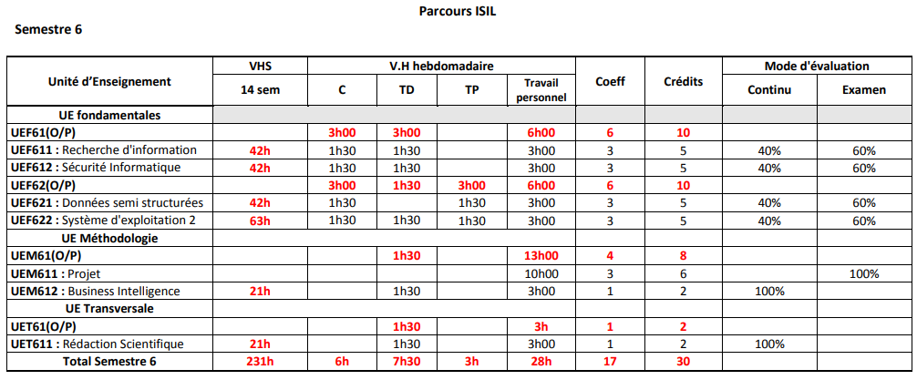
ليسانس
كليــــة الـرياضيات و الإعلام الألي
إعلام ألي
هندسة نظم المعلومات و البرمجيات

Slide 21
كليــــة الـرياضيات و الإعلام الألي
تخصص
شعبة
ميدان
النظم الحركية
رياضيات
كلية رياضيات و إعلام آلي
شبكات و وسائط المتعددة
رياضيات و إعلام آلي
رياضيات و إعلام آلي
هندسة الإعلام الآلي التقريري
إعلام آلي
ماستر
تكنولوجيات الإعلام و الاتصال
طرق ووسائل للبحث العملياتي
رياضيات تطبيقية
تحليل رياضي و تطبيقات

Slide 22
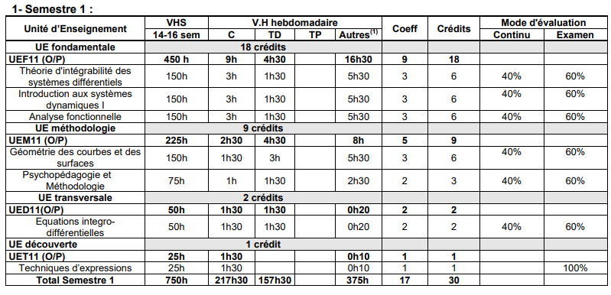
ماستر
كليــــة الـرياضيات و الإعلام الألي
رياضيات
النظم الحركية

Slide 23
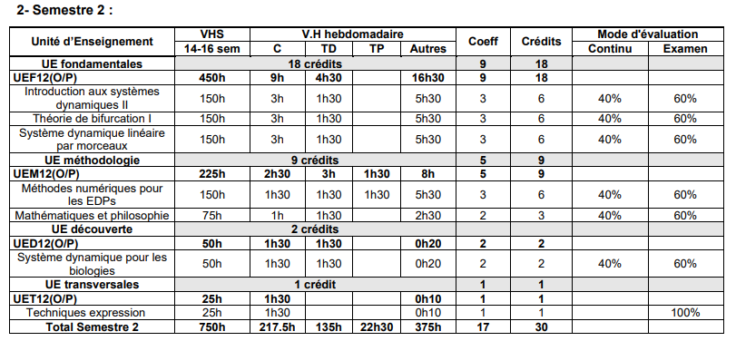
ماستر
كليــــة الـرياضيات و الإعلام الألي
رياضيات
النظم الحركية

Slide 24
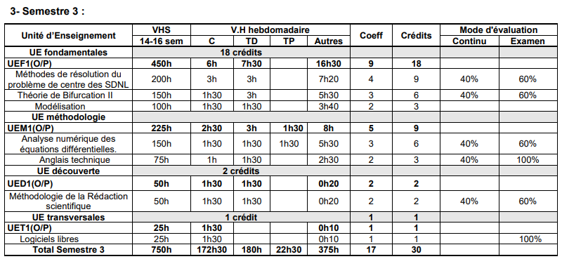
ماستر
كليــــة الـرياضيات و الإعلام الألي
رياضيات
النظم الحركية

Slide 25
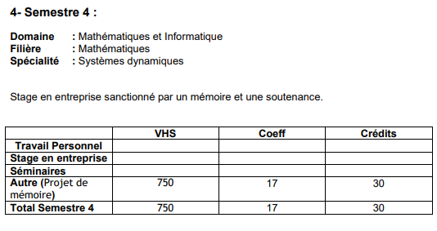
ماستر
كليــــة الـرياضيات و الإعلام الألي
رياضيات
النظم الحركية

Slide 26
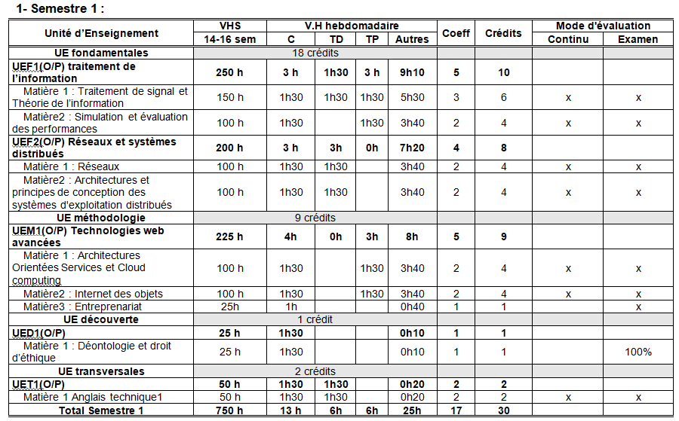
ماستر
كليــــة الـرياضيات و الإعلام الألي
إعلام آلي
شبكات و وسائط المتعددة

Slide 27
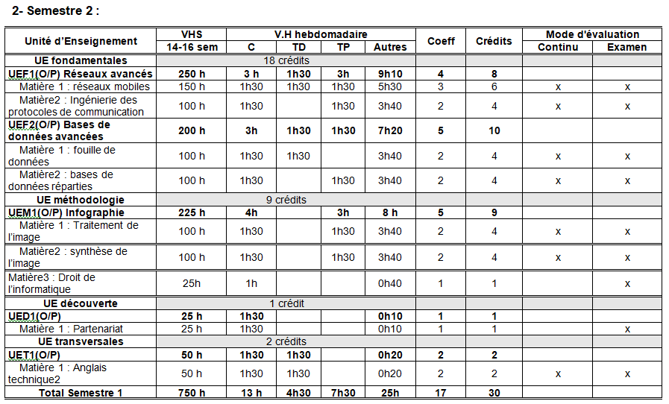
ماستر
كليــــة الـرياضيات و الإعلام الألي
إعلام آلي
شبكات و وسائط المتعددة

Slide 28
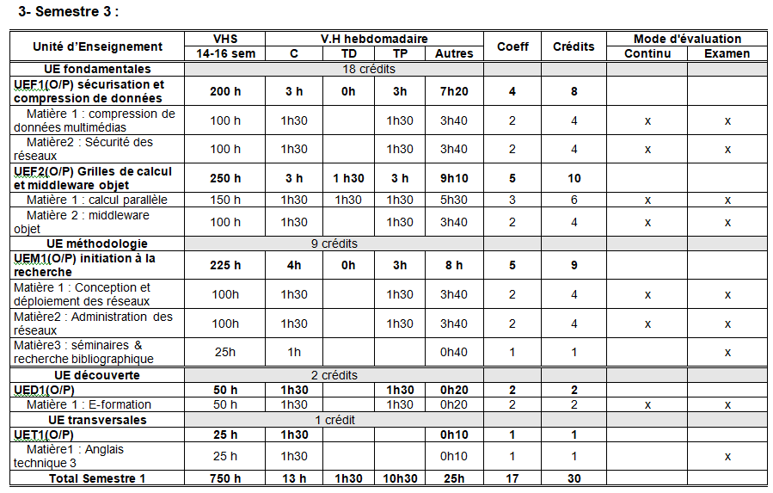
ماستر
كليــــة الـرياضيات و الإعلام الألي
إعلام آلي
شبكات و وسائط المتعددة

Slide 29
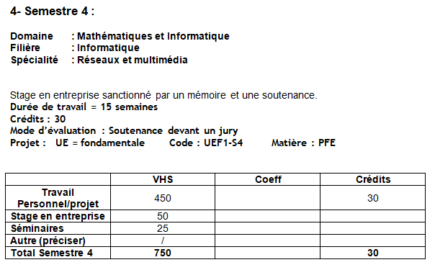
ماستر
كليــــة الـرياضيات و الإعلام الألي
إعلام آلي
شبكات و وسائط المتعددة

Slide 30
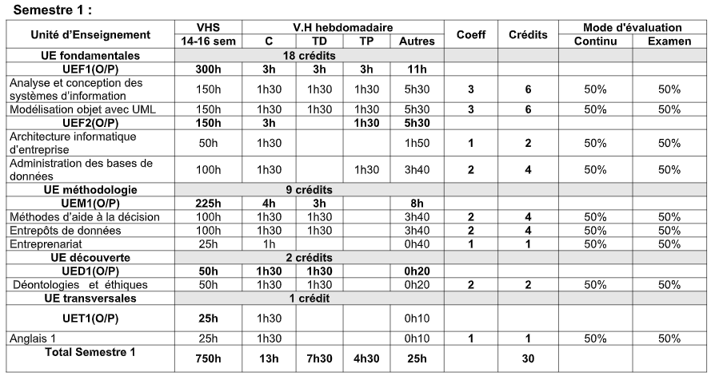
ماستر
كليــــة الـرياضيات و الإعلام الألي
إعلام آلي
هندسة الإعلام الآلي التقريري

Slide 31
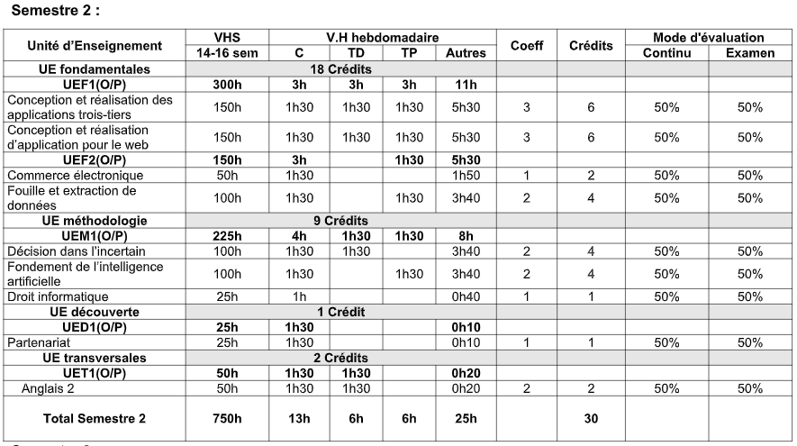
ماستر
كليــــة الـرياضيات و الإعلام الألي
إعلام آلي
هندسة الإعلام الآلي التقريري

Slide 32
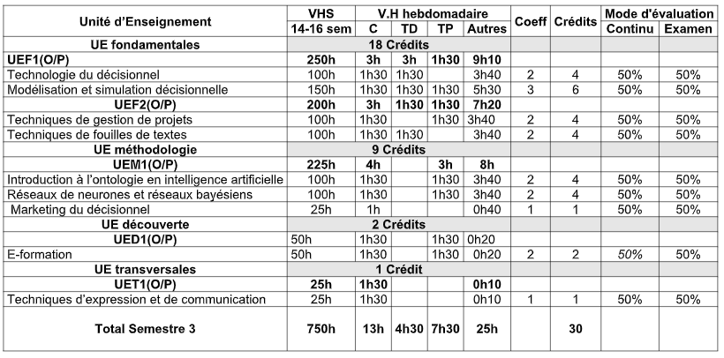
ماستر
كليــــة الـرياضيات و الإعلام الألي
إعلام آلي
هندسة الإعلام الآلي التقريري

Slide 33
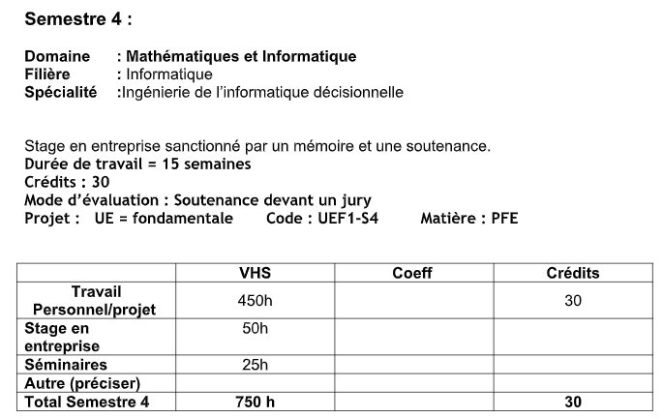
ماستر
كليــــة الـرياضيات و الإعلام الألي
إعلام آلي
هندسة الإعلام الآلي التقريري

Slide 34
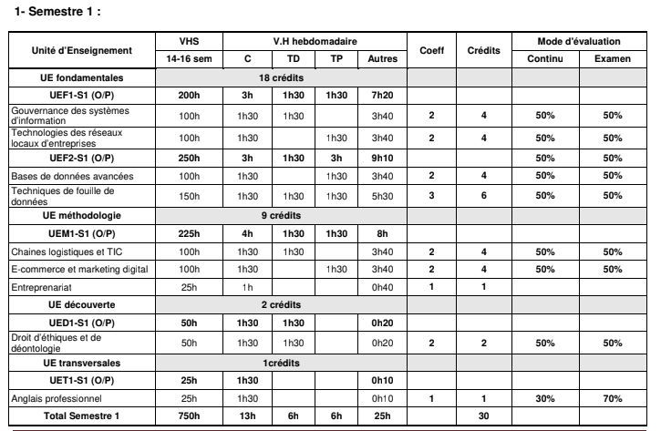
ماستر
كليــــة الـرياضيات و الإعلام الألي
إعلام آلي
تكنولوجيات الإعلام و الاتصال

Slide 35
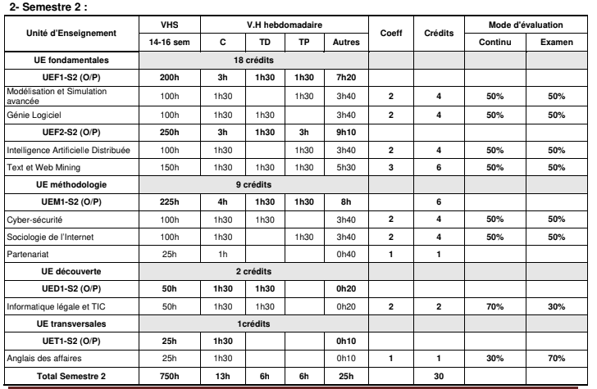
ماستر
كليــــة الـرياضيات و الإعلام الألي
إعلام آلي
تكنولوجيات الإعلام و الاتصال

Slide 36
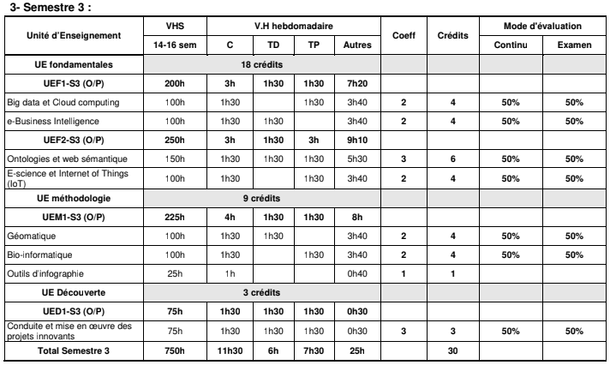
ماستر
كليــــة الـرياضيات و الإعلام الألي
إعلام آلي
تكنولوجيات الإعلام و الاتصال

Slide 37
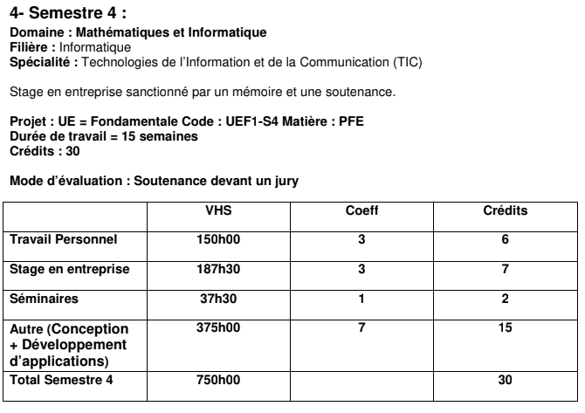
ماستر
كليــــة الـرياضيات و الإعلام الألي
إعلام آلي
تكنولوجيات الإعلام و الاتصال

Slide 38
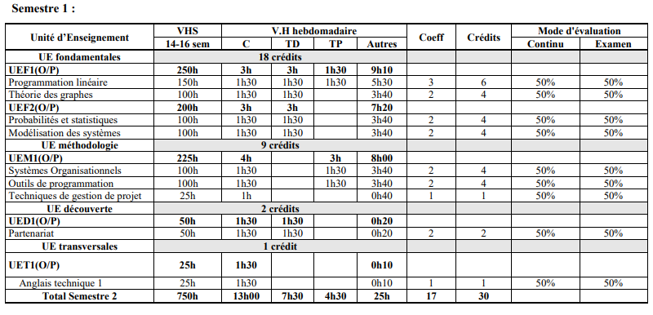
ماستر
كليــــة الـرياضيات و الإعلام الألي
رياضيات تطبيقية
طرق ووسائل للبحث العملياتي

Slide 39
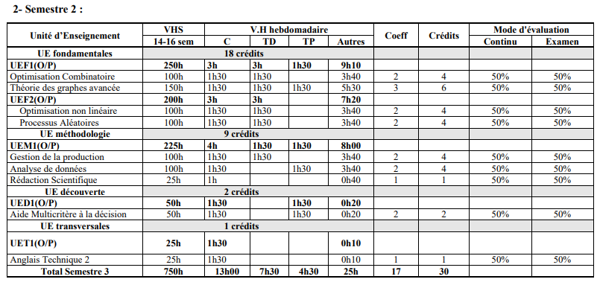
ماستر
كليــــة الـرياضيات و الإعلام الألي
رياضيات تطبيقية
طرق ووسائل للبحث العملياتي

Slide 40
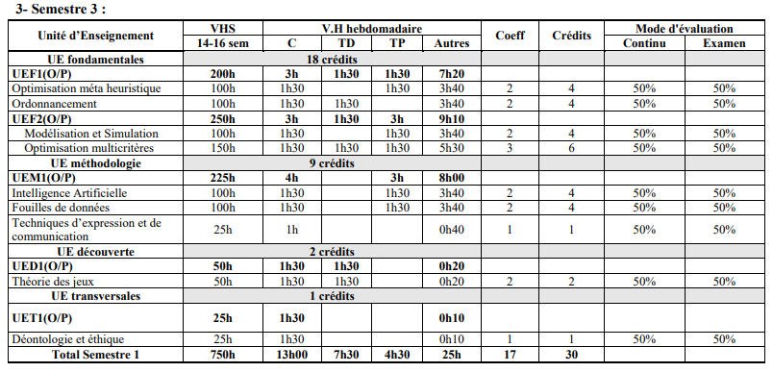
ماستر
كليــــة الـرياضيات و الإعلام الألي
رياضيات تطبيقية
طرق ووسائل للبحث العملياتي

Slide 41
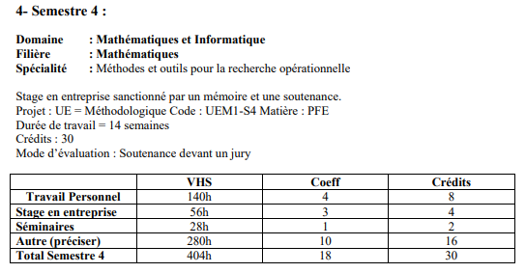
ماستر
كليــــة الـرياضيات و الإعلام الألي
رياضيات تطبيقية
طرق ووسائل للبحث العملياتي

Slide 42
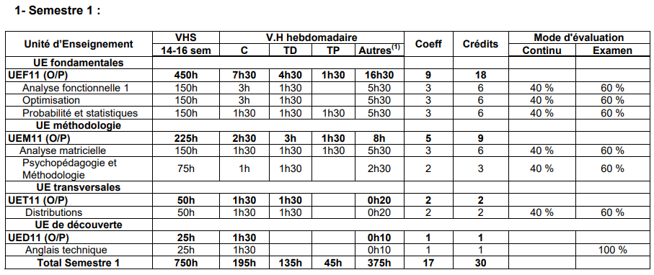
ماستر
كليــــة الـرياضيات و الإعلام الألي
رياضيات تطبيقية
تحليل رياضي و تطبيقات

Slide 43
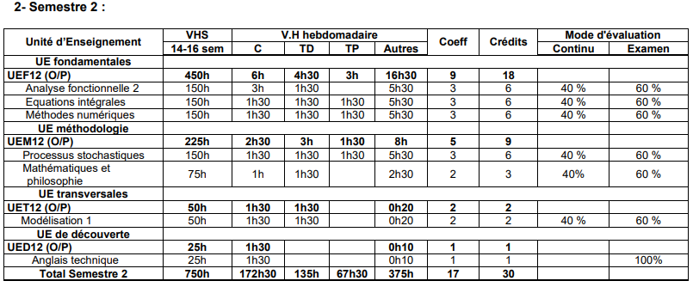
ماستر
كليــــة الـرياضيات و الإعلام الألي
رياضيات تطبيقية
تحليل رياضي و تطبيقات

Slide 44
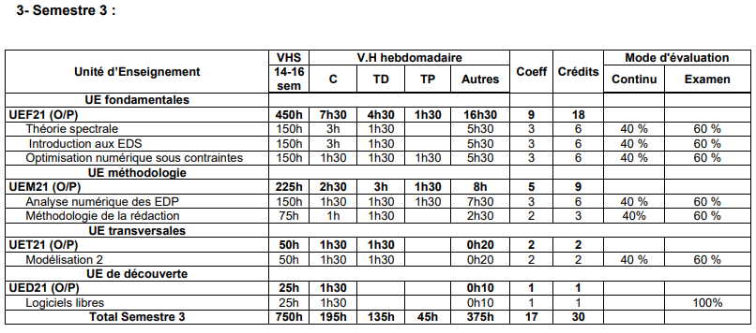
ماستر
كليــــة الـرياضيات و الإعلام الألي
رياضيات تطبيقية
تحليل رياضي و تطبيقات

Slide 45
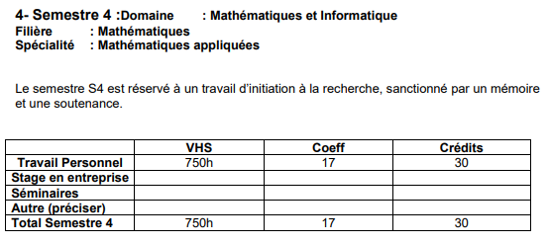
ماستر
كليــــة الـرياضيات و الإعلام الألي
رياضيات تطبيقية
تحليل رياضي و تطبيقات

